Slide 1
Einstiegsauftrag:
Erstelle ein Theorieblatt zu:
y = mx + b (Funktionen 1. Grades)
und zu
y = ax² + bx + c (Funktionen 2. Grades)

Slide 2
Repetition und Lückenfüllen
Aufgabe 1
Gegeben sei die Funktionsgleichung f₁(x) = - $\frac{1}{2}x$ + 5.
Berechne: f₁(1) = ?
Berechne x so, dass f₁(x) = 8 ist.

Slide 3
Repetition und Lückenfüllen
Lösung Aufgabe 1
f₁(1) = -0.5 + 5 = 4.5
8 = -0.5x + 5 x = -6

Slide 4
Repetition und Lückenfüllen
Aufgabe 2
Gegeben sei die Funktionsgleichung f₂(x) = x² – 4x + 5
Berechne: f₂(-3) = ?
Berechne x so, dass f₂(x) = 1 ist.

Slide 5
Lösung Aufgabe 2
f₂(-3) = 9 + 12 + 5 = 26
1 = x² – 4x + 5
x² – 4x + 4 = 0
(x – 2)² = 0 x = 2 (oder Lösungsformel)

Slide 6
Repetition und Lückenfüllen
Aufgabe 3
Gegeben sei die Funktionsgleichung f₁(x) = - $\frac{1}{2}x$ + 5
Berechne die Nullstellen und den y-Achsenabschnitt.
Stelle sie grafisch dar.

Slide 7
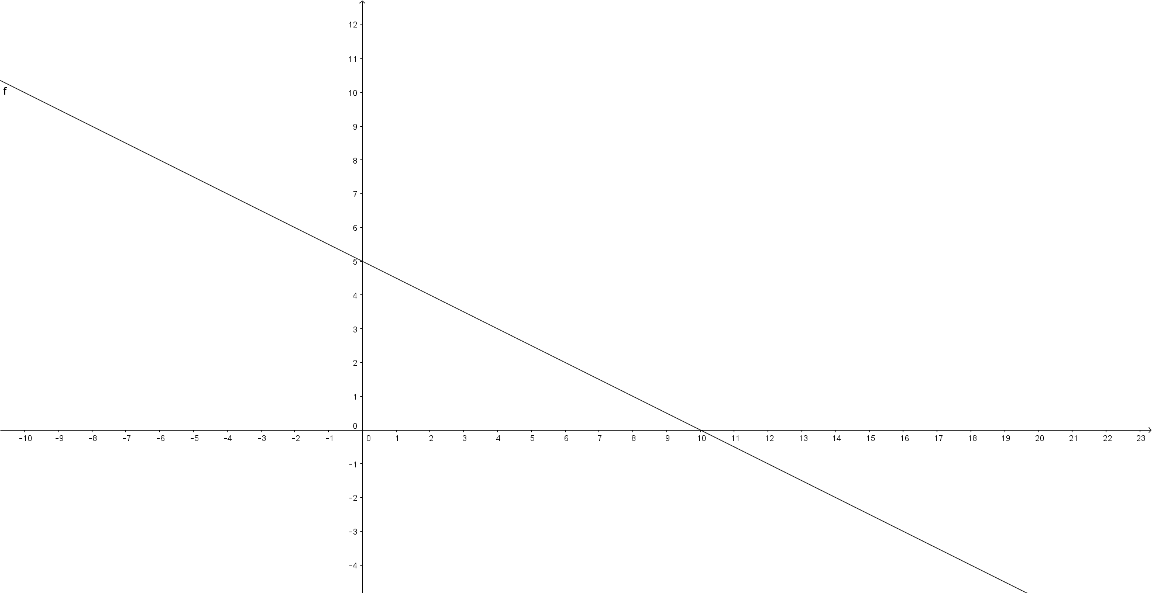
Lösung Aufgabe 3
Nullstelle: N( 10| 0)
y-Achsenabschnitt: y = 5

Slide 8
Repetition und Lückenfüllen
Aufgabe 4
Gegeben sei die Funktionsgleichung f₂(x) = x² – 4x + 5.
Berechne die Nullstellen, den y-Achsenabschnitt und den Scheitelpunkt.
Stelle sie grafisch dar.

Slide 9
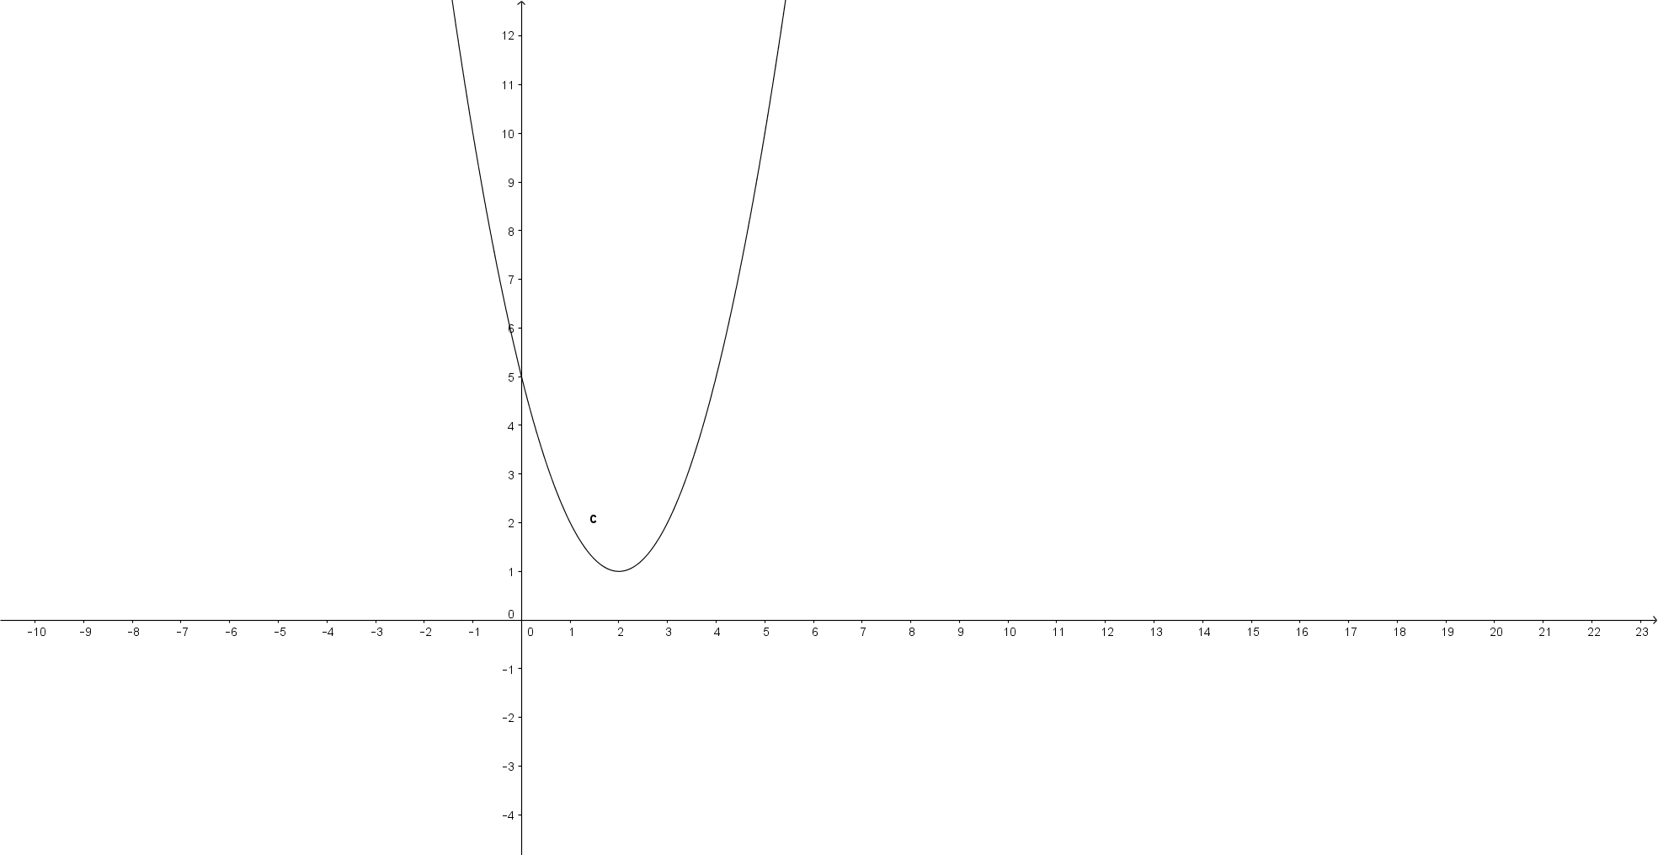
Lösung Aufgabe 4
Nullstellen: keine
y-Achsenabschnitt: y = 5
Scheitelpunkt: S( 2| 1)

Slide 10
Repetition und Lückenfüllen
Aufgabe 5
Berechne die Schnittpunkte der beiden Graphen.

Slide 11

Lösung Aufgabe 5
$\frac{1}{2}x$ + 5 = x² – 4x + 5
P₁(0 | 5) und P₂(3.5| 3.25)

Slide 12
Repetition und Lückenfüllen
Aufgabe 6
Gegeben seien zwei Punkte A( -2| 3) und B( 6| 8).
Bestimme die Gleichung der Geraden durch diese beiden Punkte.

Slide 13

Lösung Aufgabe 6
Steigung m = $\frac{8−3}{6−(−2)}$ = $\frac{5}{8}$ = 0.625 y = 0.625x + b
mit A: 3 = -1.25 + b b = 4.25 y = 0.625x + 4.25

Slide 14
Repetition und Lückenfüllen
Aufgabe 7
Gegeben seien drei Punkte A( -2| 3), B( 6| 8) und C( 2| 10).
Bestimme die Gleichung der Parabel durch diese drei Punkte.

Slide 15
Lösung Aufgabe 7
$\left|\begin{matrix}3 = 4a – 2b + c \\ 8 = 36a + 6b + c \\ 10 = 4a + 2b + c\end{matrix}\right|$
$$\left|\begin{matrix}5=32a+8b \\ −2=32a+4b\end{matrix}\right|$$
b = 7/4, a = -9/32, c = 61/8

Slide 16
Repetition und Lückenfüllen
Aufgabe 8
Bestimme die Gleichung der Geraden mit der Steigung 2, die durch den Punkt P( -4| -5) verläuft.

Slide 17
Lösung Aufgabe 8
y = 2x + b
-5 = -8 + b b = 3
y = 2x + 3

Slide 18
Repetition und Lückenfüllen
Aufgabe 9
Bestimme die Gleichung der Parabel, deren Scheitelpunkt bei S( 4| 15) liegt und die eine Nullstelle bei x = -2 hat.

Slide 19
Lösung Aufgabe 9
y = a(x – 4)² + 15
0 = a(-2 – 4)² + 15
a = -5/12
y = -5/12(x – 4)² + 15 = -5/12x² + 10/3x + 25/3

Slide 20
Repetition und Lückenfüllen
Aufgabe 10
Eine Parabel der Form y = x² + bx + c und eine Gerade schneiden sich in den zwei Punkten P( 5| 2) und Q( -4| 4).
Bestimme die beiden Funktionsgleichungen.

Slide 21

Lösung Aufgabe 10
Parabel: $\left|\begin{matrix}2=25+5b+c \\ 4=16−4b+c\end{matrix}\right|$ y = x² – 11/9x – 152/9
Gerade : $\left|\begin{matrix}2=5m+b \\ 4= −4m+b\end{matrix}\right|$ y = -2/9x + 28/9

Slide 22
Repetition und Lückenfüllen
Aufgabe 11
Gegeben sei die Funktionsgleichung f(x) = 2x² – 12x + 23.
Spiegle den Graphen der Funktion an der x-Achse. Bestimme die neue Funktionsgleichung.
Spiegle den Graphen der Funktion an der y-Achse. Bestimme die neue Funktionsgleichung.

Slide 23
Lösung Aufgabe 11
y = -2(x – 3)² - 5
y = 2(x + 3)² + 5

Slide 24
Repetition und Lückenfüllen
Aufgabe 12
Die Flugkurve eines Speers kann mithilfe der Funktion h mit
h(x) = -0.02x² + 0.8x +1.8 beschrieben werden (x und h(x) in m).
Was bedeutet h(0) im Anwendungskontext?
Wie weit fliegt der Speer?
Wie hoch ist der Speer am höchsten Punkt seiner Flugbahn?

Slide 25
Lösung Aufgabe 12
Abwurfhöhe: 1.8 m
Nullstelle: x = 42.14 m
Scheitelpunkt: y = 9.8 m bei x = 20 m

Slide 26
Repetition und Lückenfüllen
Aufgabe 13 - Knacknuss
Die Kurve eines durchhängenden Seiles wird in sehr guter Näherung durch eine quadratische Funktion beschrieben. Ein Seil ist in den Punkten P( 0| 8) und Q( 8| 8) aufgehängt. Der tiefste Punkt des Seils liegt 3 Meter über dem Boden. Durch welche Gleichung wird die Seilkurve beschrieben?

Slide 27
Lösung Aufgabe 13
y = 5/16(x – 4)² + 3

